Slide 1
CÔNG NGHỆ CHỦ ĐỀ 8 : LÀM ĐỒ DÙNG Bài 08: LÀM ĐỒ DÙNG HỌC TẬP

Slide 2
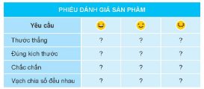

Slide 3

Thảo luận nhóm đôi hoàn thành bảng yêu cầu sau

Slide 4


